Slide 1
ТЕМА 1. ОСОБИСТІСТЬ ЯК СИСТЕМА. СОЦІАЛІЗАЦІЯ ОСОБИСТОСТІ.

Slide 2
План
Людина – біосоціальна система. Сутність понять індивідуальність, особа, особистість.
Соціалізація та її фази.
Агенти та інститути соціалізації.
Сім`я – один із агентів соціалізації особистості.

Slide 3
соціальне
біологічне
духовне

Slide 4
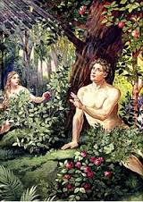
Теорії походження людини
Еволюційна
Космічна
Теологічна

Slide 5
Людина — біосоціальна істота, невід’ємна частина природи, живий організм, що підкоряється біологічним законам і який з огляду на особливості свідомості та психіки пристосований до суспільного способу буття разом із подібними собі.
ЛЮДИНА В ОСНОВНИХ ТИПАХ СВІТОГЛЯДУ
Міфологія | Релігія | Наука | Філософія
Людина – розумна тварина, наділена душею | Людина – істота, що вірить в існування надприродного | Людина – істота, яка пізнає світ | Людина – істота, що здатна бути мудрою

Slide 6
«Людина — індивід — особа — особистість — індивідуальність»
Індивід – це представник людського роду, якому властиві неповторні й унікальні природні і соціальні якості, представлені не в усій родовій повноті та яскравості.
Особа – людина, яка має історично зумовлений ступінь розвитку, користується правами, що надаються суспільством та виконує обов’язки, які ним покладаються.

Slide 7
Особистість – це система соціально значущих властивостей, якостей та рис, що характеризують індивіда як продукт суспільного розвитку, й залучення його до систем соціальних відносин через активну предметну діяльність і спілкування.
Індивідуальність – це сукупність фізіологічних, анатомічних та психологічних властивостей людини, яка характеризує її неповторність і виявляється у її темпераменті, характері, здібностях, специфіці інтересів, які відрізняють одну людину від іншої.
Сформована індивідуальність – це людина, яка активно й творчо виявляє себе в житті та має власну життєву позицію. Вона не просто частинка суспільства, а його повноправний партнер.

Slide 8
Самореалізація – це здатність людини пізнати себе і здійснити своє покликання.
Мистецтво самореалізації – це здатність усвідомити і реалізувати свій особистий потенціал, спроможність жити динамічно і натхненно, рости, розвиватись, удосконалюватися, рухатись уперед, ставити перед собою амбітні цілі й досягати їх, долаючи перепони, знаходячи оптимальні рішення для себе й оточення.

Slide 9
Здатна відповідати за свої вчинки
Продукт соціалізації
Особистість
Контролює свою поведінку
Самостійна у своїх вчинках

Slide 10
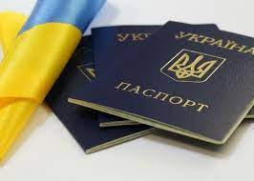
Громадянин – особа яка має громадянство; житель певної території держави або країни. Ця приналежність є формально юридично оформленою. Як член певного соціуму громадянин має певні права та обов'язки, щодо цього соціуму і підпорядковується певним (прийнятим в громаді) нормам поведінки.
Громадянськість — це свідоме й активне виконання громадянських обов’язків, розумне використання своїх громадянських прав.
Проявом громадянської позиції є активні дії як на місцевому рівні, так і на загальнодержавному.

Slide 11
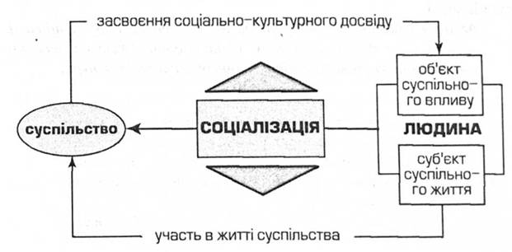
Соціалізація являє собою процес становлення особистості, поступове засвоєння нею вимог суспільства, придбання соціально значимих характеристик свідомості і поведінки, які регулюють її взаємини із суспільством.
Соціалізація виступає одним із основоположних соціальних процесів, що забезпечує існування людини в середині суспільства.

Slide 12
Фази соціалізації:
1. Адаптація (пристосування до нових умов) - вид взаємодії особистості із соціальним середовищем.
2. Інтеріоризація - процес формування внутрішньої структури людської психіки, тобто прийняття норм, цінностей у внутрішній світ людини.
Інтеріоризація є свідченням успішної соціальної адаптації індивіда. Показниками неуспішної адаптації є незадоволеність людини соціальним середовищем, до якого вона інтегрується, бажання вийти за його межі, а також її поведінка, що відхиляється від норм, вимог даного середовища.

Slide 13
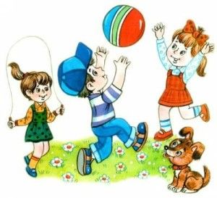
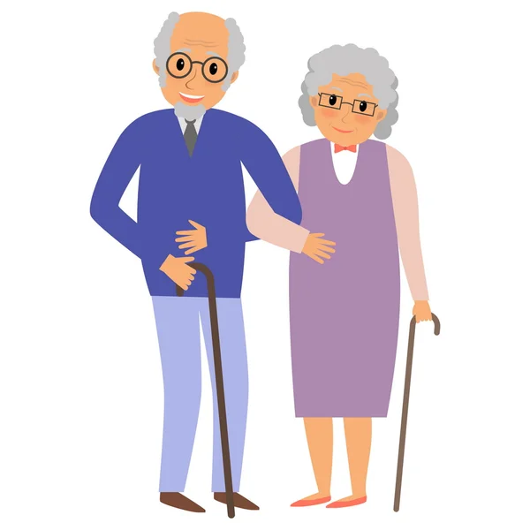
Стадії соціалізації:
до трудова соціалізація
післятрудова соціалізація
трудова соціалізація

Slide 15
Етапи соціалізації:
первинна соціалізація – соціалізація дитини;
вторинна соціалізація – соціалізація дорослої людини.
Ресоціалізація – це повторна соціалізація, що відбувається протягом усього життя людини.

Slide 16
Гендерна соціалізація – це процес засвоєння людиною соціальної ролі, визначеною для неї суспільством від народження залежно від того, чоловіком або жінкою вона народилася Гендерні ролі - норми та правила поведінки жінок і чоловіків, що ґрунтуються на традиційних очікуваннях, пов'язаних з їх статтю.

Slide 17
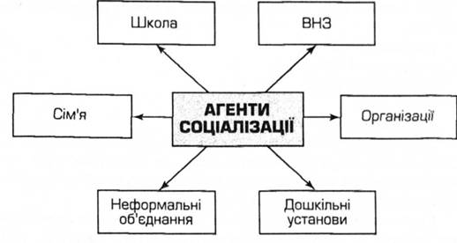
Осіб, які навчають людину культурним нормам і допомагають засвоїти соціальні ролі, називають агентами соціалізації.
Установи, що впливають на процес соціалізації, спрямовують його, називають інститутами соціалізації.

Slide 18
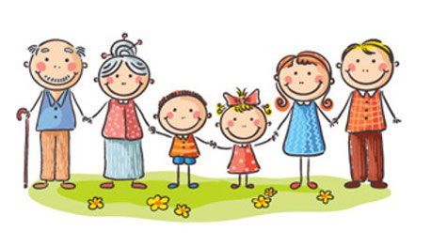
На певних стадіях життя людини роль агентів соціалізації виконують:
• дошкільні установи,
• неформальні організації,
• навчальні заклади,
• армія,
• трудовий колектив.
Деякі інститути соціалізації здійснюють вплив на формування особистості протягом усього життя. Це — засоби масової інформації, громадська думка.

Slide 19
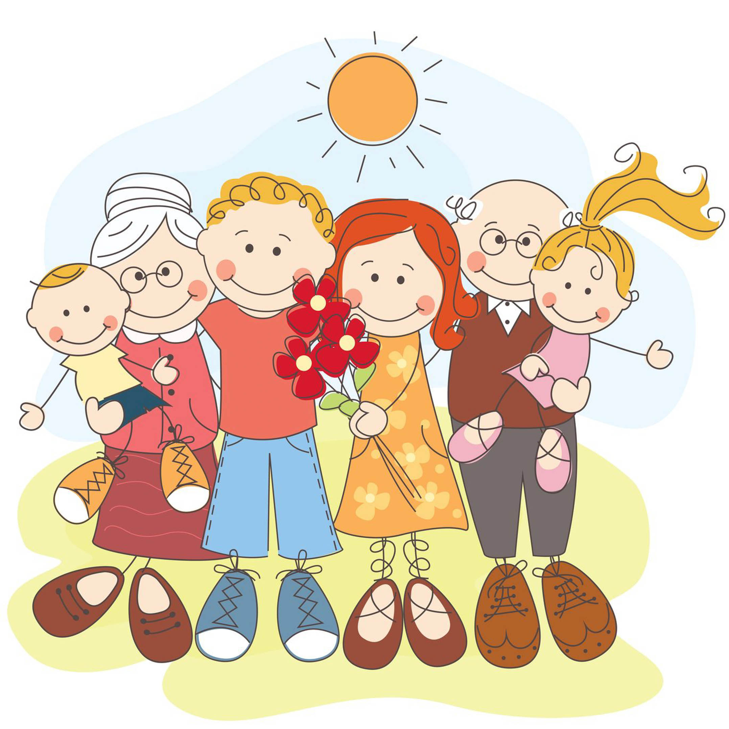
Сім’я – соціальна група, що базується на шлюбі та родинних зв’язках різного рівня, члени якої беруть участь у загально-сімейній діяльності.
Основними ознаками сім’ї є:
1. Шлюбні, кровні зв’язки або зв’язки усиновлення.
2. Спільне проживання.
3. Загальний сімейний бюджет і домогосподарство.

Slide 20
Репродуктивна
Соціалізація особистості
Виховна
Функції сім’ї
Регулятивна
Господарсько-економічна
Відновлювальна

Slide 21
моделі сім`ї
Нуклеарна сім`я (проста)
Бінуклеарна сім`я
Неповна сім`я
“CHIld-free”
Цивільний шлюб
Крос-культурна сім`я
Дистанційна сім`я
Розширена

Slide 22
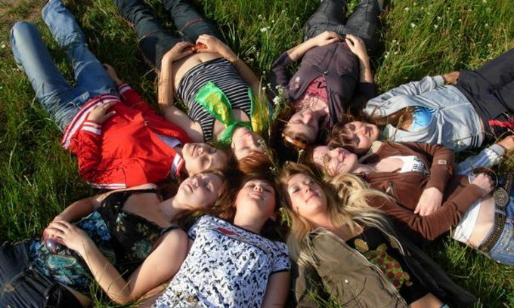
Вплив однолітків на соціалізацію

